Slide 1


Умный холодильник, следит за свежестью ваших продуктов, подсказывает вкусные и здоровые рецепты, основываясь на вашем рационе, и заботится о вашем благополучии
Умный холодильник с анализом продуктов и рекомендациями по здоровому питанию
Мы создаем умный холодильник, для тех, кто хочет заботиться о своем питании и здоровье, чтобы они могли экономить время, избегать пищевых отходов и поддерживать оптимальный образ жизни.
Бесплатный тест-драйв, дальше всего лишь комфортная месячная подписка
Профиль пользователя: твои предпочтения и ограничения в питании всегда учтены
Анкетирование: формирование индивидуальных пищевых предпочтений
Рецепты: тысячи вкусных блюд специально для тебя
Корзина заказа: покупай продукты прямо из приложения
План питания: готовое меню на каждый день
Мониторинг КБЖУ: следи за балансом калорий, белков, жиров и углеводов
Дублирующий дисплей: полный контроль над холодильником прямо в смартфоне

Slide 2

Наш проект предназначен для людей:
-в возрасте от 18 лет;
-ведущие ЗОЖ и следящие за КБЖ;
-следящие за сбалансированным питанием;
-спортсменам;
-страдающие аллергией, сахарным диабетом, у которых есть ограничения по здоровью и питанию
Умный холодильник уникален в том, что:
распознаёт продукты;
предупреждает о просрочке;
составляет рецепты и планирует закупки.
Умный холодильник представлен:
с датчиками;
мобильным приложением;
персональными рекомендациями по здоровью и питанию.

Slide 3
Для кого:
люди в возрасте от 18 лет, ведущие ЗОЖ, и следящие за КБЖ;
люди, следящие за сбалансированным питанием;
спортсмены;
люди страдающие аллергией, сахарным диабетом, у которых есть ограничения по здоровью и питанию
Задача
Разработать Умный холодильник, обеспечивающий автоматический учёт продуктов, контроль их свежести, персональную диету и оптимальные условия хранения для повышения здоровья и снижения расходов.
Проблема:
Продукты быстро портятся;
сложно подобрать правильное сочетание продуктов;
спланировать питание.
Эффект:
Экономия денег;
снижение рисков заболеваний;
правильный баланс витаминов и минералов.

Slide 4
План:
создать 3d модель холодильника - октябрь 2025г.;
разработать прототип приложения - октябрь 2025г.;
провести опросы - октябрь 2025г.;
провести анализ конкурентов - октябрь 2025г.;
протестировать приложение - ноябрь 2025г..
Что уже есть:
Команда проекта;
3d модель холодильника;
прототип приложения.
Что нам необходимо:
Инженер – конструктор холодильного оборудования;
Программисты;
Финансы.
Коммерциализация:
Продажа самого холодильника;
1 месяц бесплатно, потом по подписке;
1 профиль с полным доступом, для остальных – символическая ежемесячная оплата.

Slide 5
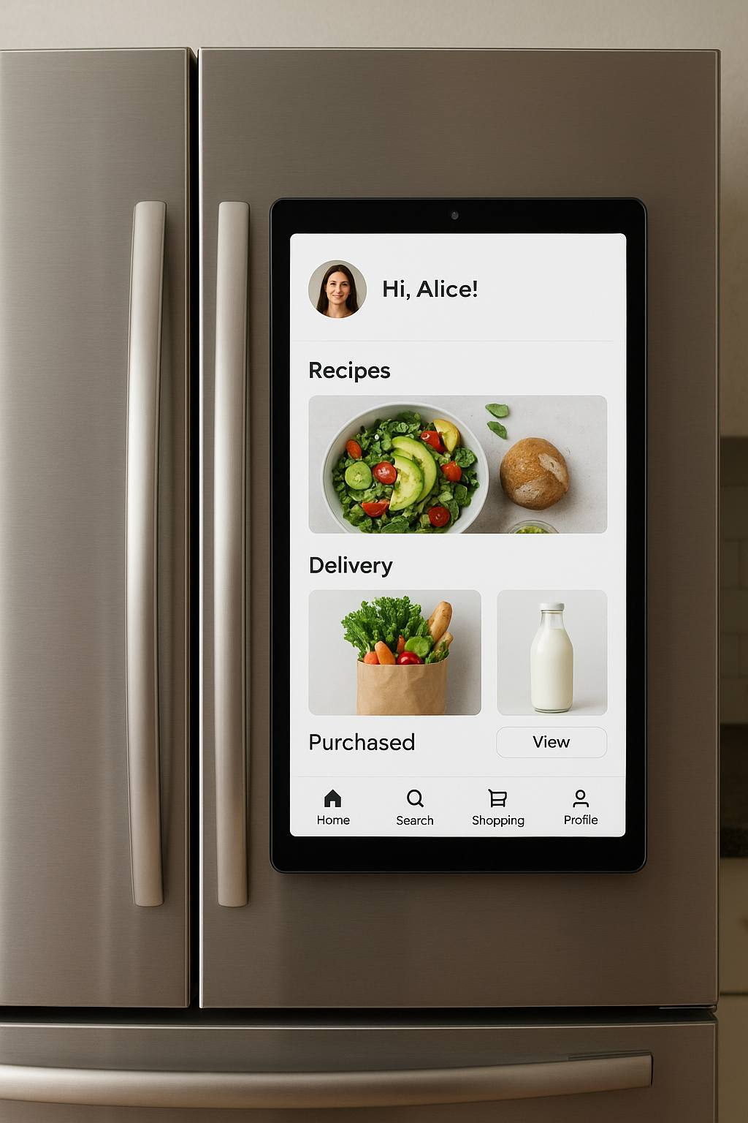
Команда:
Кириллова Ксения
Михайлова Евгения
Сазонова Полина
Сошина Виктория
Спиридонова Анна
Хайруллоева Аниса

